Slide 1



TRƯỜNG TIỂU HỌC ……
CHÀO MỪNG QUÝ THẦY CÔ
VỀ DỰ GIỜ THĂM LỚP
Môn Đạo đức lớp 3
BÀI 3: EM KHÁM PHÁ ĐẤT NƯỚC VIỆT NAM (T1)

Slide 2


Slide 3
Thứ……ngày…..tháng…..năm…….
Đạo đức
Bài 3: EM QUAN TÂM HÀNG XÓM LÁNG GIỀNG (T3)
1. Những việc em đã và sẽ làm thể hiện quan tâm hàng xóm, láng giềng đó là việc gì?
+ Chăm em giúp cô hàng xóm đang bận nấu ăn,
+ Không làm ồn trong giờ nghỉ trưa,
+ Hỏi thăm khi hàng xóm có chuyện buồn,..
Hàng xóm láng giềng cần quan tâm, giúp đỡ lẫn nhau. Dù còn nhỏ, các em cũng cần biết làm các việc phù hợp với lứa tuổi để thể hiện sự quan tâm hàng xóm láng giềng như: chào hỏi khi gặp hàng xóm, hỏi thăm khi hàng xóm có chuyện buồn, giúp đỡ hàng xóm khi cần thiết,.....

Slide 4
Thứ……ngày…..tháng…..năm…….
Đạo đức
Bài 3: EM QUAN TÂM HÀNG XÓM LÁNG GIỀNG (T3)
2. Thể hiện quan tâm hàng xóm, láng giềng khi:
- Bác hàng xóm bị ốm.
+ Hỏi thăm bác xem có cần giúp đỡ gì không, mang biếu bác đồ ăn.
- Gia đình bác hàng xóm có chuyện vui hoặc chuyện buồn.
+ Chúc mừng, động viên, cổ vũ tinh thần bác.
- Gia đình bác hàng xóm gặp khó khăn.
+ Giúp đỡ những việc em có thể làm.

Slide 5

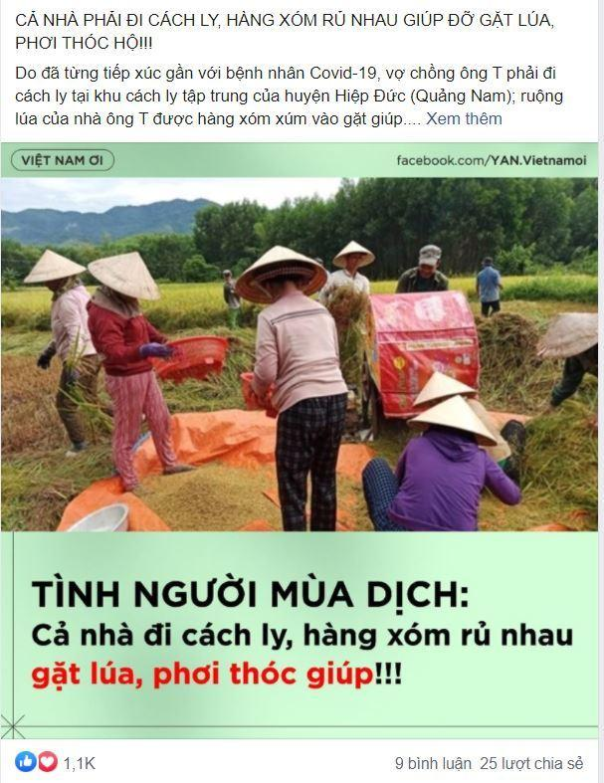

Thứ……ngày…..tháng…..năm…….
Đạo đức
Bài 3: EM QUAN TÂM HÀNG XÓM LÁNG GIỀNG (T3)

Slide 6
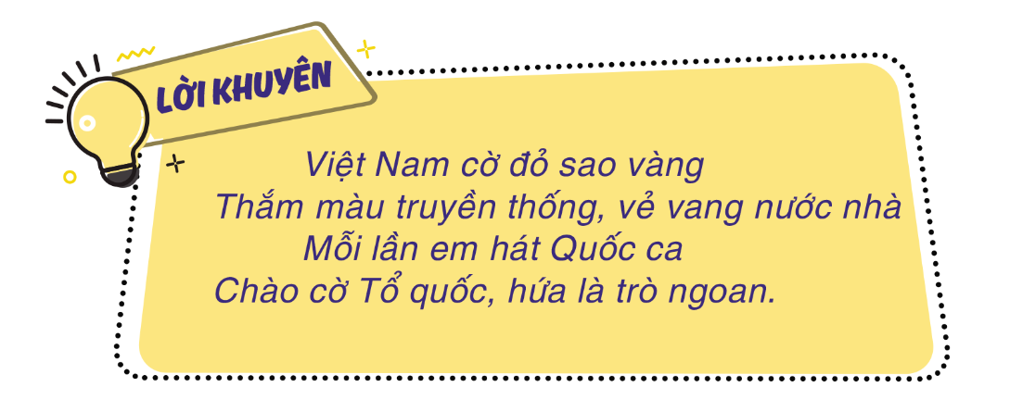

Thứ……ngày…..tháng…..năm…….
Đạo đức
Bài 3: EM QUAN TÂM HÀNG XÓM LÁNG GIỀNG (T3)

Slide 7

XIN CHÂN THÀNH CẢM ƠN
QUÝ THẦY CÔ GIÁO VÀ CÁC EM

